Slide 1
COMMUNICATIE I
5 december 2019

Slide 2
IC interpersoonlijke communicatie
P psychologie
S sociologie
OPBOUW MODULE
Notes:
In de module Communicatie 1 behandelen we interpersoonlijke communicatie.
‘Inter’ is Latijn voor ‘tussen’. Het gaat dus om verbale en non-verbale interactie ‘tussen’ mensen.
‘Persoonlijke’ slaat op het directe karakter van deze manier van communiceren.
Dit in tegenstelling tot wat later in de opleiding aan bod komt in de module Communicatie 2 (semester 2).
Daar zullen we het hebben over mediacommunicatie. In deze module gaat het om communicatie die rechtstreeks tussen personen gebeurt en dit vaak één-op-één of in kleine groepen.
De kern of het vertrekpunt van deze module is interpersoonlijke communicatie.
We bekijken eerst wat de eventuele voordelen van het bestuderen van interpersoonlijke communicatie zijn.
Daarna komen de specifieke karakteristieken van interpersoonlijke communicatie aan bod.
Om interpersoonlijke communicatie op een systematische manier te kunnen bestuderen, en om er ook zinvolle uitspraken over te doen, baseren we ons op een ‘model van interpersoonlijke communicatie’ (Hargie, 2016).
Interpersoonlijke communicatie valt voor ons uiteen in 12 subthema’s:
Non-verbale communicatie
Aanmoedigen
Vragen stellen
Empathische communicatie
Luisteren
Uitleggen
Self-disclosure of zelfonthulling
Sociale interacties starten en afsluiten
Assertiviteit
Beïnvloeden en overtuigen
Onderhandelen
Samenwerken
Aan de hand van begrippen uit de psychologie en sociologie gaan op we zoek naar verklaringen voor het gedrag dat we vertonen tijdens een interpersoonlijke interactie. We baseren ons hierbij op het handboek Psychologie en Sociologie (Wijsman & Molendijk, 2017). Met die inzichten moeten we op het einde van dit semester in staat zijn om doelgericht en bewust te communiceren in een interpersoonlijke context.
Begrippen uit de psychologie die ons kunnen helpen om tot inzichten te komen zijn:
Gedrag en invloeden op gedrag
Persoonlijkheid
Leerprocessen
Motivatie
Attitude
Perceptie
Communicatie
Interpersoonlijke attractie
Groepsprocessen
Leiderschap en leidinggeven
Sociale beïnvloeding
Begrippen uit de sociologie die ons kunnen helpen om tot inzichten te komen zijn:
Sociologische visies op de maatschappij
Cultuur
Sociale ongelijkheid
Sociale verandering

Slide 3
9.
Groepsprocessen
(DEEL I)
Notes:
Wat zien we in dit hoofdstuk?
*Wat is kenmerkend voor een groep?
*Welke soorten groepen kun je onderscheiden en wat zijn hun functies?
*Hoe verloopt de ontwikkeling van een groep?
*Welke posities en rollen zijn te koppelen aan de structuur van een groep?
*Welke normen zijn er binnen groepen te onderscheiden?

Slide 4
9.1 Groep, groepering en togetherness situation
Notes:
We maken allemaal deel uit van een aantal groepen: familie, gezin, vrienden, opleiding, werksituatie, … .
Groepen kunnen verschillende doelen nastreven: gezelligheidsmotieven, carrière uitbouwen, … .

Slide 5
Een verzameling van 2 tot ongeveer 40 personen die een gezamenlijk doel, structuur en cultuur hebben, en die de mogelijkheid hebben om individueel met elkaar te communiceren
9.1.1. Wat is een groep?
Notes:
Gezamenlijk doel
Meestal is dat doel heel erg duidelijk.
Voorbeeld: voetbalclub.
In andere gevallen kan dat moeilijker of onduidelijker zijn.
Gezamenlijke structuur
In een groep onstaat soms spontaan of planmatig een zekere structuur.
Iedereen neemt in die structuur een bepaalde rol op zich.
Gezamenlijke cultuur
Gaat over de gedeelde waarden.
Zoals bijvoorbeeld ‘hard werken’ belangrijk kan zijn voor de ene groep is ‘gezelligheid’ belangrijk voor de andere groep.
Gaat ook over normen.
Normen zijn gedragsregels.
Iedereen kan met iedereen communiceren
Er is snelle wisselwerking mogelijk.
Gedrag kan snel op elkaar afgestemd worden.

Slide 6
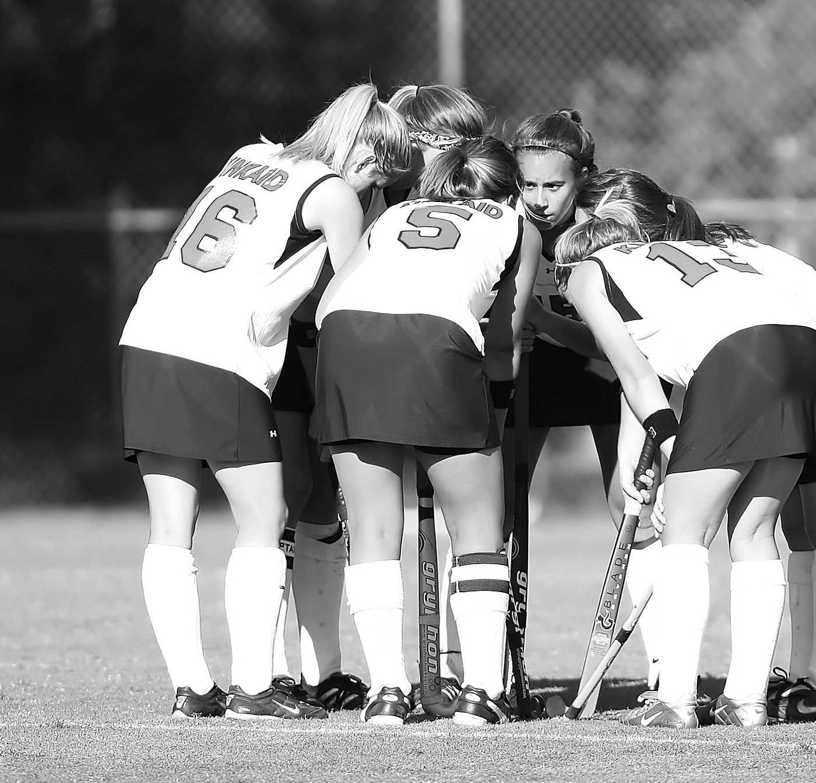
9.1.2. Soorten groepen – informele vs formele groepen
Notes:
Je kan groepen op diverse manieren indelen
*leeftijd
*grootte
*structuur
*samenstelling van de leden (voorbeeld al dan niet gemengd)
*vrijwillig of niet
Er bestaan informele en formele groepen

Slide 7
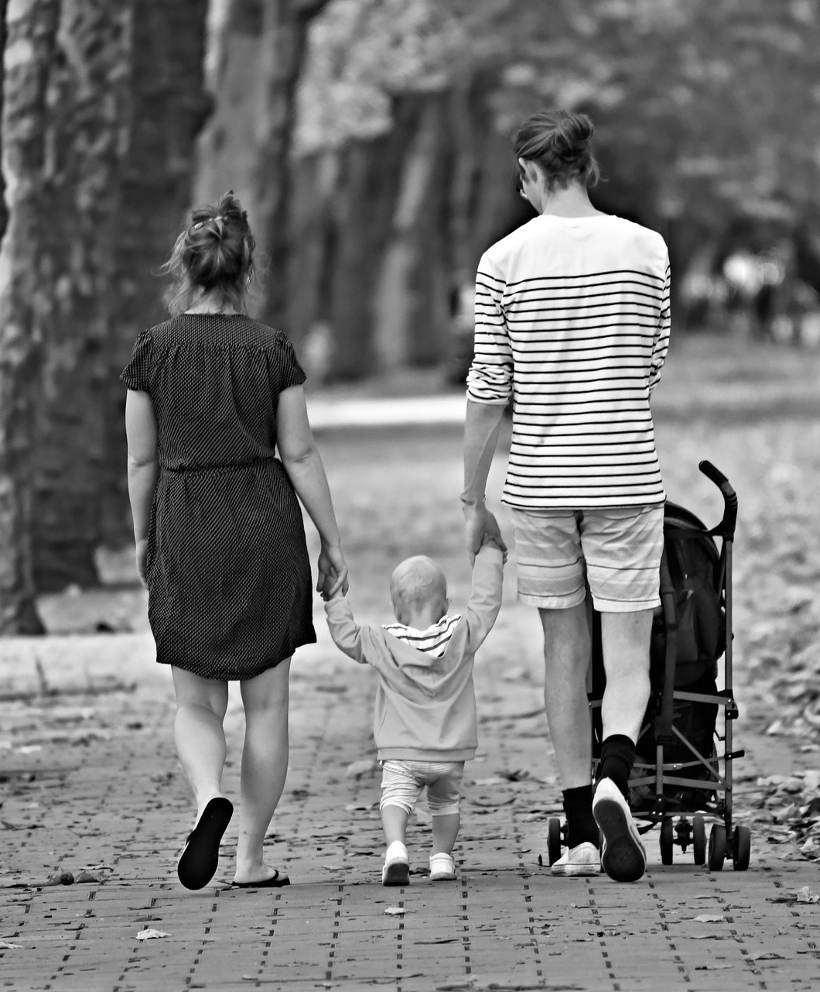
9.1.2. Soorten groepen – primaire en secundaire groepen
Notes:
Er bestaan primaire en secundaire groepen
Binnen een primaire groep leren we onze basiswaarden en onze belangrijkste attitudes.
Er is emotionele betrokkenheid.
Voorbeeld: een gezin
Binnen een secundaire groep is de persoonlijke binding veel minder aanwezig.
Er is een emotionele afstand.
Voorbeeld: werksituatie

Slide 8
9.1.2. Soorten groepen – taakgerichte en relatiegerichte groepen
Notes:
Er bestaan taakgerichte en relatiegerichte groepen
Binnen een taakgerichte groep is er een duidelijk, gemeenschappelijk doel.
Voorbeeld: een team op de werkvloer
Binnen een relatiegerichte groep is er geen speciale taak te vervullen.
Centraal staan de sociale en emotionele behoeften.
Gezelligheid binnen de groep kan een motief zijn.
Voorbeeld: gezin

Slide 9
Is een verzameling van mensen die voldoen aan één of meer kenmerken
9.1.3. Groepering
Notes:
Een groepering is groter dan een groep, het is een grotere verzameling van mensen.
Voorbeeld
De groepering Millennials

Slide 10
9.1.3. Groepering
Notes:
Baby Boomers

Slide 11
Sociale categorie
Collectiviteit
9.1.4. Soorten groepering

Slide 12
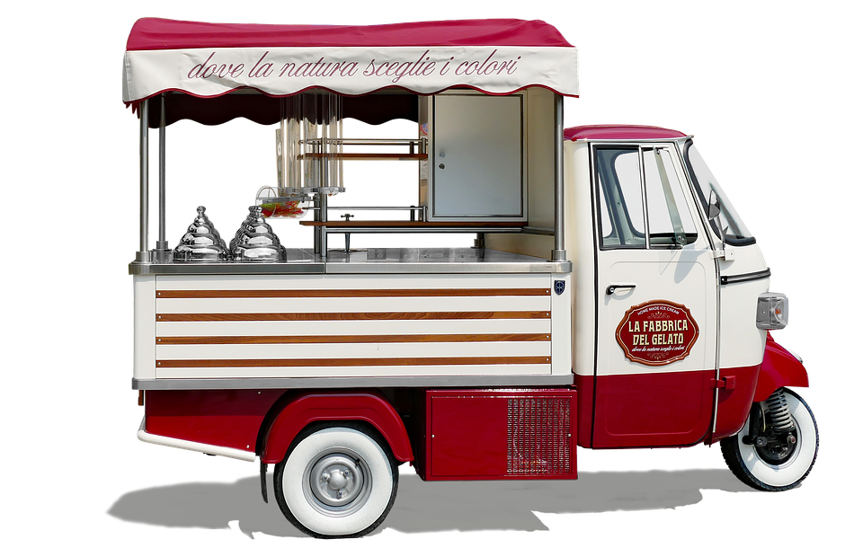
9.1.4. Soorten groepering – sociale categorie
Notes:
Groepering op basis van sociale categorie
Groepering van mensen die voldoen aan ten minste 1 sociaal kenmerk.
Kan zijn: leeftijd, beroep, politieke voorkeur, vrijetijdsbesteding.
Voorbeeld
Verkopers van ijs
Groeperingen uit de sociale categorie hebben vaak verschillende waarden, normen, attitudes en gedragingen.

Slide 13
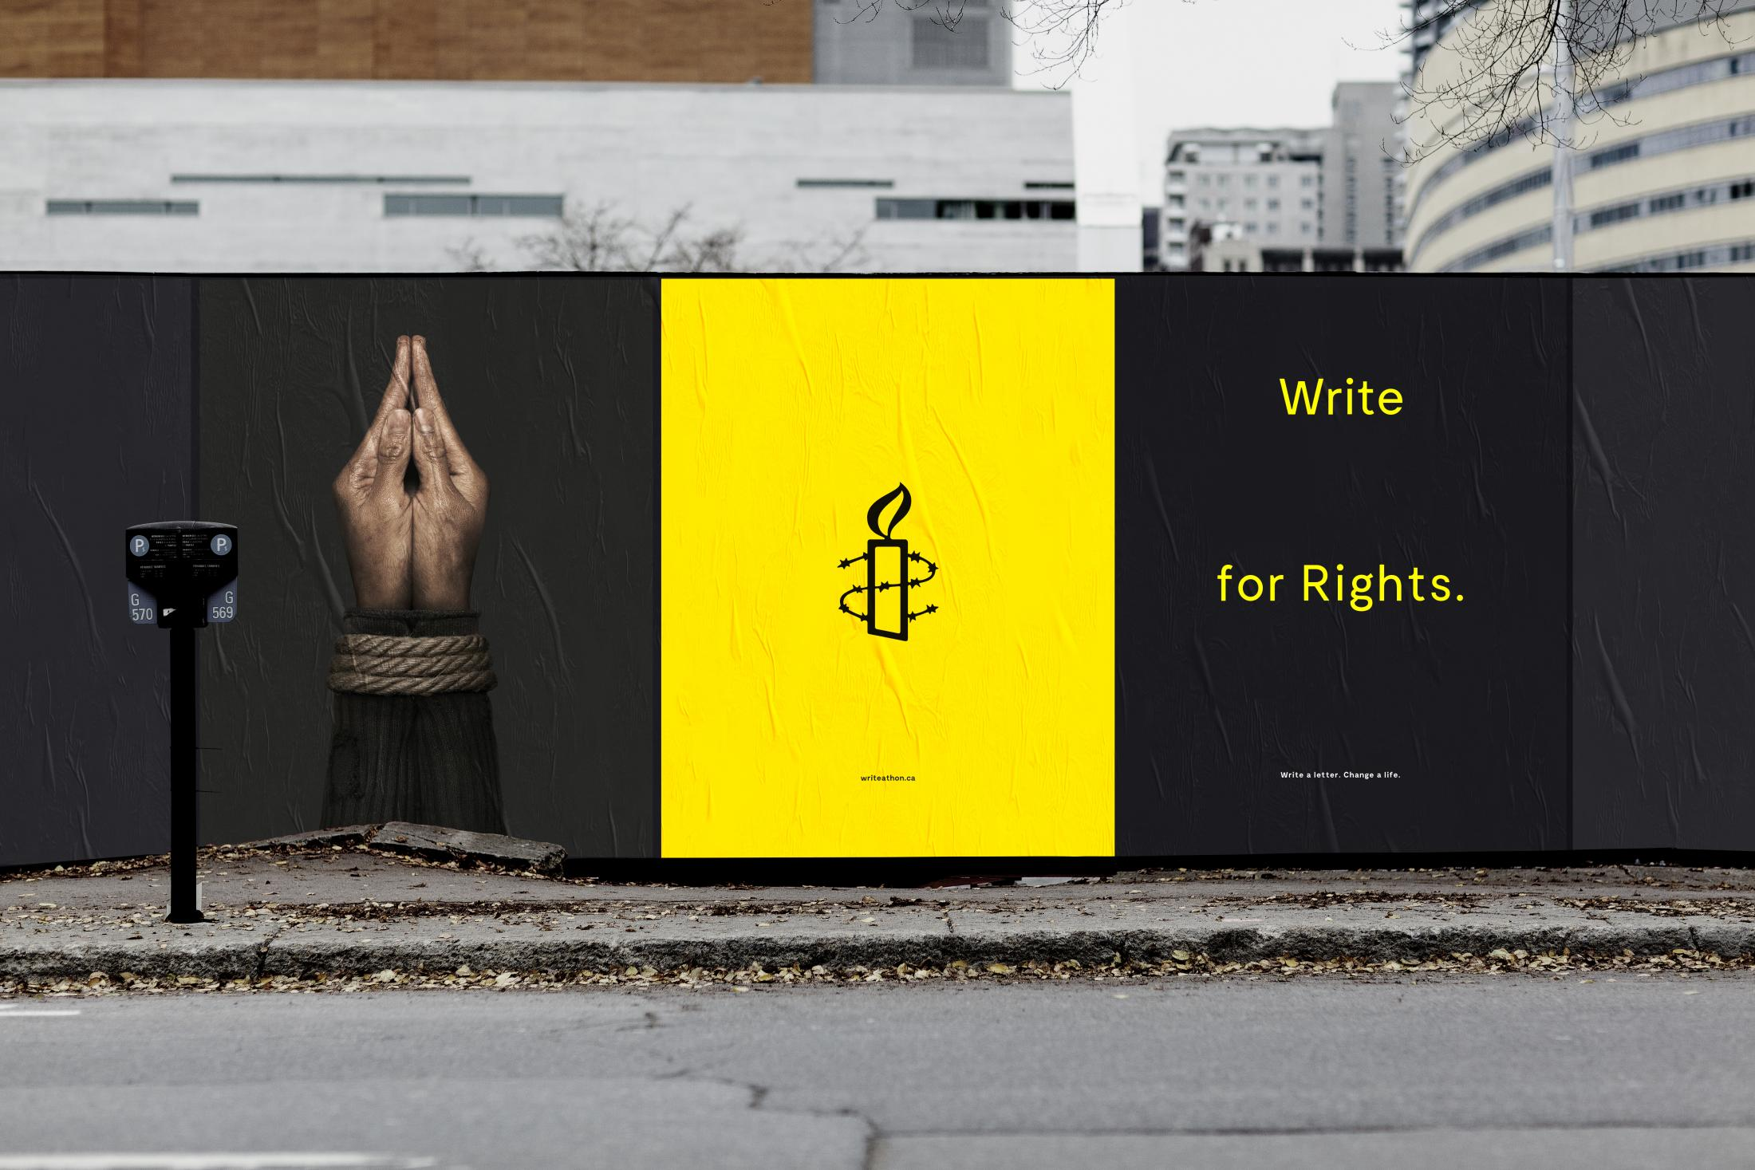
9.1.4. Soorten groepering – collectiviteit
Notes:
Groepering op basis van collectiviteit
Groeperingen uit deze categorie hebben vaak gelijkaardige waarden, normen, attitudes en gedragingen.
Groeperingen die vaak eenzelfde doel nastreven.

Slide 14
De verzameling van mensen die toevallig bij elkaar in de buurt zijn
9.1.5. Togetherness situation

Slide 15
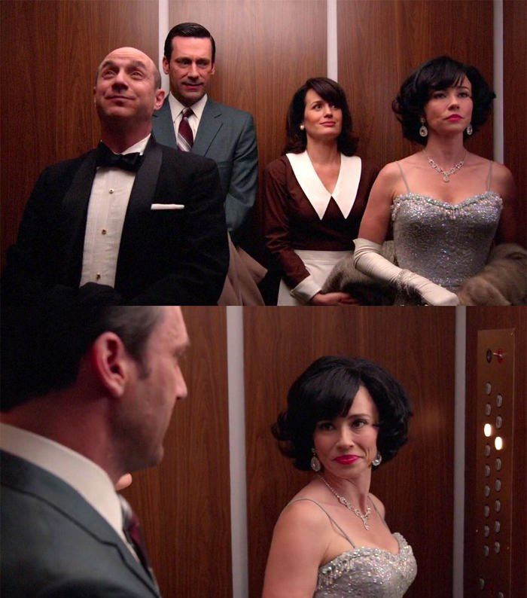
9.1.5. Togetherness situation
Notes:
Een situatie waarbij een groep mensen tijdelijk bij elkaar is.
Dit is geen groepering van de sociale categorie, noch van collectiviteit.

Slide 16
9.1.5. Togetherness situation

Slide 17
9.2. De functies van groepen
Notes:
We kiezen niet altijd zelf de groepen waartoe we behoren.
We blijven wel soms lid van een groep als daar voordeel mee te behalen is (profijtbeginsel).

Slide 18
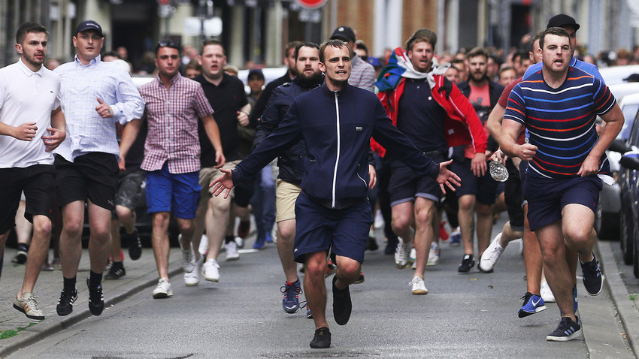
9.2. Profijtbeginsel
Notes:
Deel zijn van een bepaalde groep kan ook voordelig zijn.
Zo kan behoren tot een groep mensen de (persoonlijke) veiligheid versterken.

Slide 19
9.2. Sociale identiteit en status
Notes:
De groep verleent ons soms ook een sociale identiteit en status.
Bepaalde kenmerken (attitudes en waarden) die belangrijk zijn voor ons zelfbeeld komen dan overeen met die van de groep.
Voorbeeld
Ouders

Slide 20
Een groepering waarmee mensen zich vergelijken wat betreft hun waarden, attitudes en gedragingen
9.2. Referentiegroep
Notes:
Primaire en secundaire referentiegroepen
Primaire referentiegroepen zijn het gezin, vriendengroepen.
Secundaire referentiegroepen verschaffen ons aanvullende waarden, normen en opvattingen.
Zoals bijvoorbeeld een werksituatie waarbij je leert omgaan met collega’s.
Aspiratiegroep
Een groep waartoe we nog niet behoren maar graag willen toe behoren.
Anticiperende socialisatie
Wanneer we het gedrag oefenen dat hoort bij het pogen om tot een aspiratiegroep te horen.

Slide 21
9.3. De stadia van ontwikkeling van een groep
Notes:
Groepen komen tot stand (begin) en kunnen ook uitéénvallen (eind).
De stadia die daartussen liggen zijn besproken door Tuckman (1977).

Slide 22
Vormingsfase
Stormfase
Normfase
Uitvoeringsfase
Oplosfase
9.3. Fasen teamontwikkeling
Notes:
Zie p214 in het handboek.
Taakgerichte groepen doorlopen vaak een aantal stadia om tot groepsvorming te komen

Slide 23
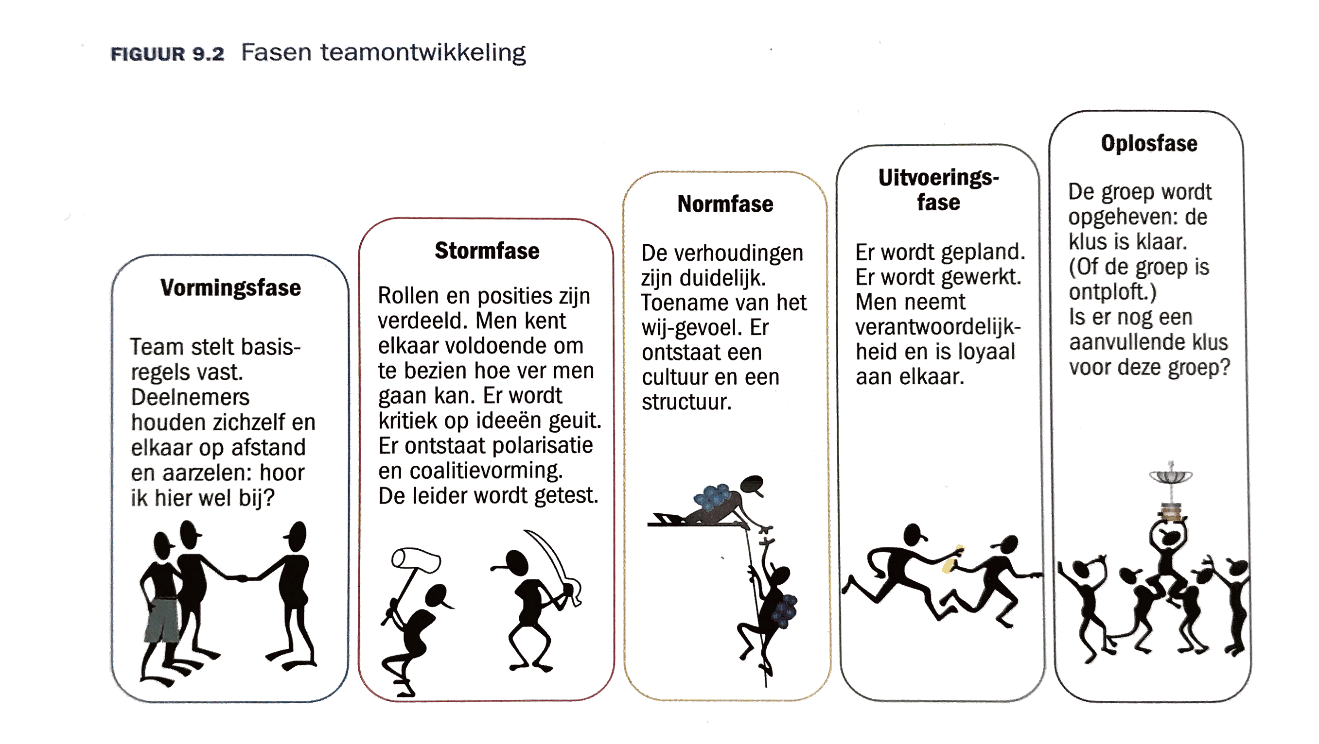
9.3. Fasen teamontwikkeling

Slide 24
9.4. Communicatie binnen een groep
Notes:
In de vormingsfase (zie stadia van teamontwikkeling) proberen de leden van de groep op verschillende manieren invloed te krijgen.
Bales (1955) heeft een techniek ontwikkeld (interactieprocesanalyse) om de interacties tussen groepsleden tijdens vergaderingen te observeren en te analyseren.
Groepsleden kunnen op verschillende manieren een bijdrage leveren aan het overleg.

Slide 25
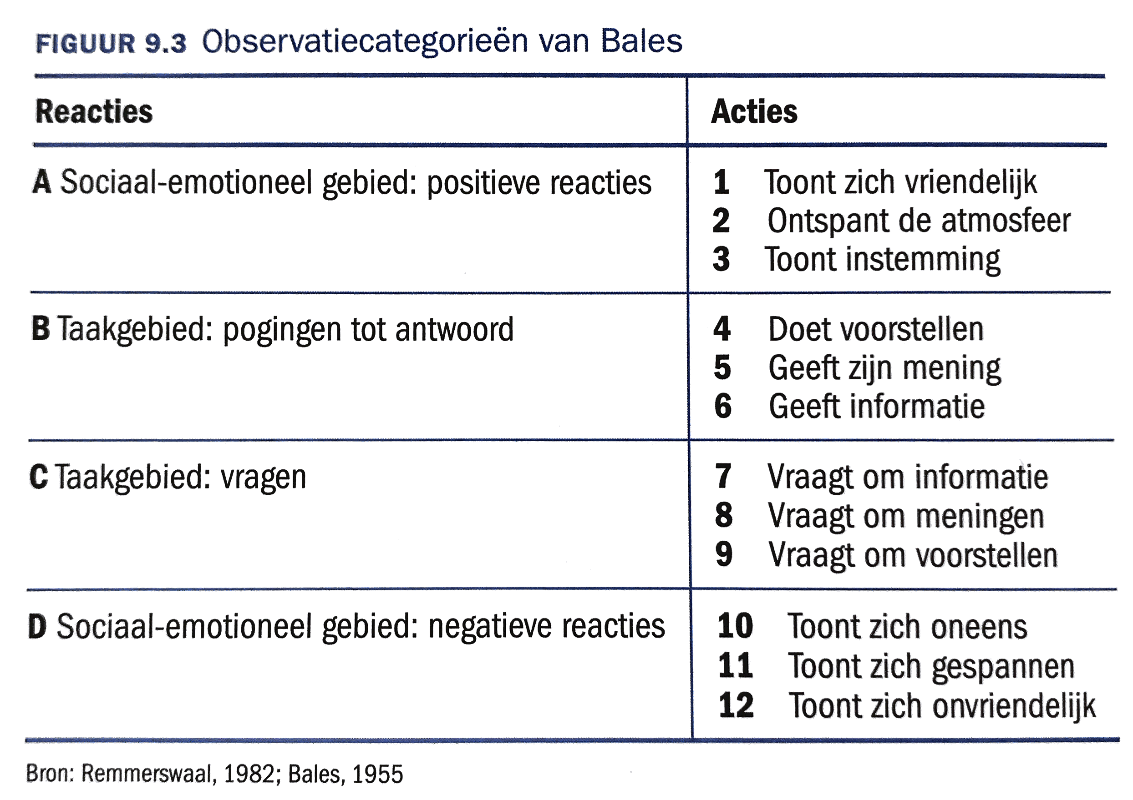
9.4. Interactieprocesanalyse (IPA) - observatiecategorieën
Notes:
Bales (1955) heeft een techniek ontwikkeld (interactieprocesanalyse) om de interacties tussen groepsleden tijdens vergaderingen te observeren en te analyseren.
Groepsleden kunnen op verschillende manieren een bijdrage leveren aan het overleg.

Slide 26
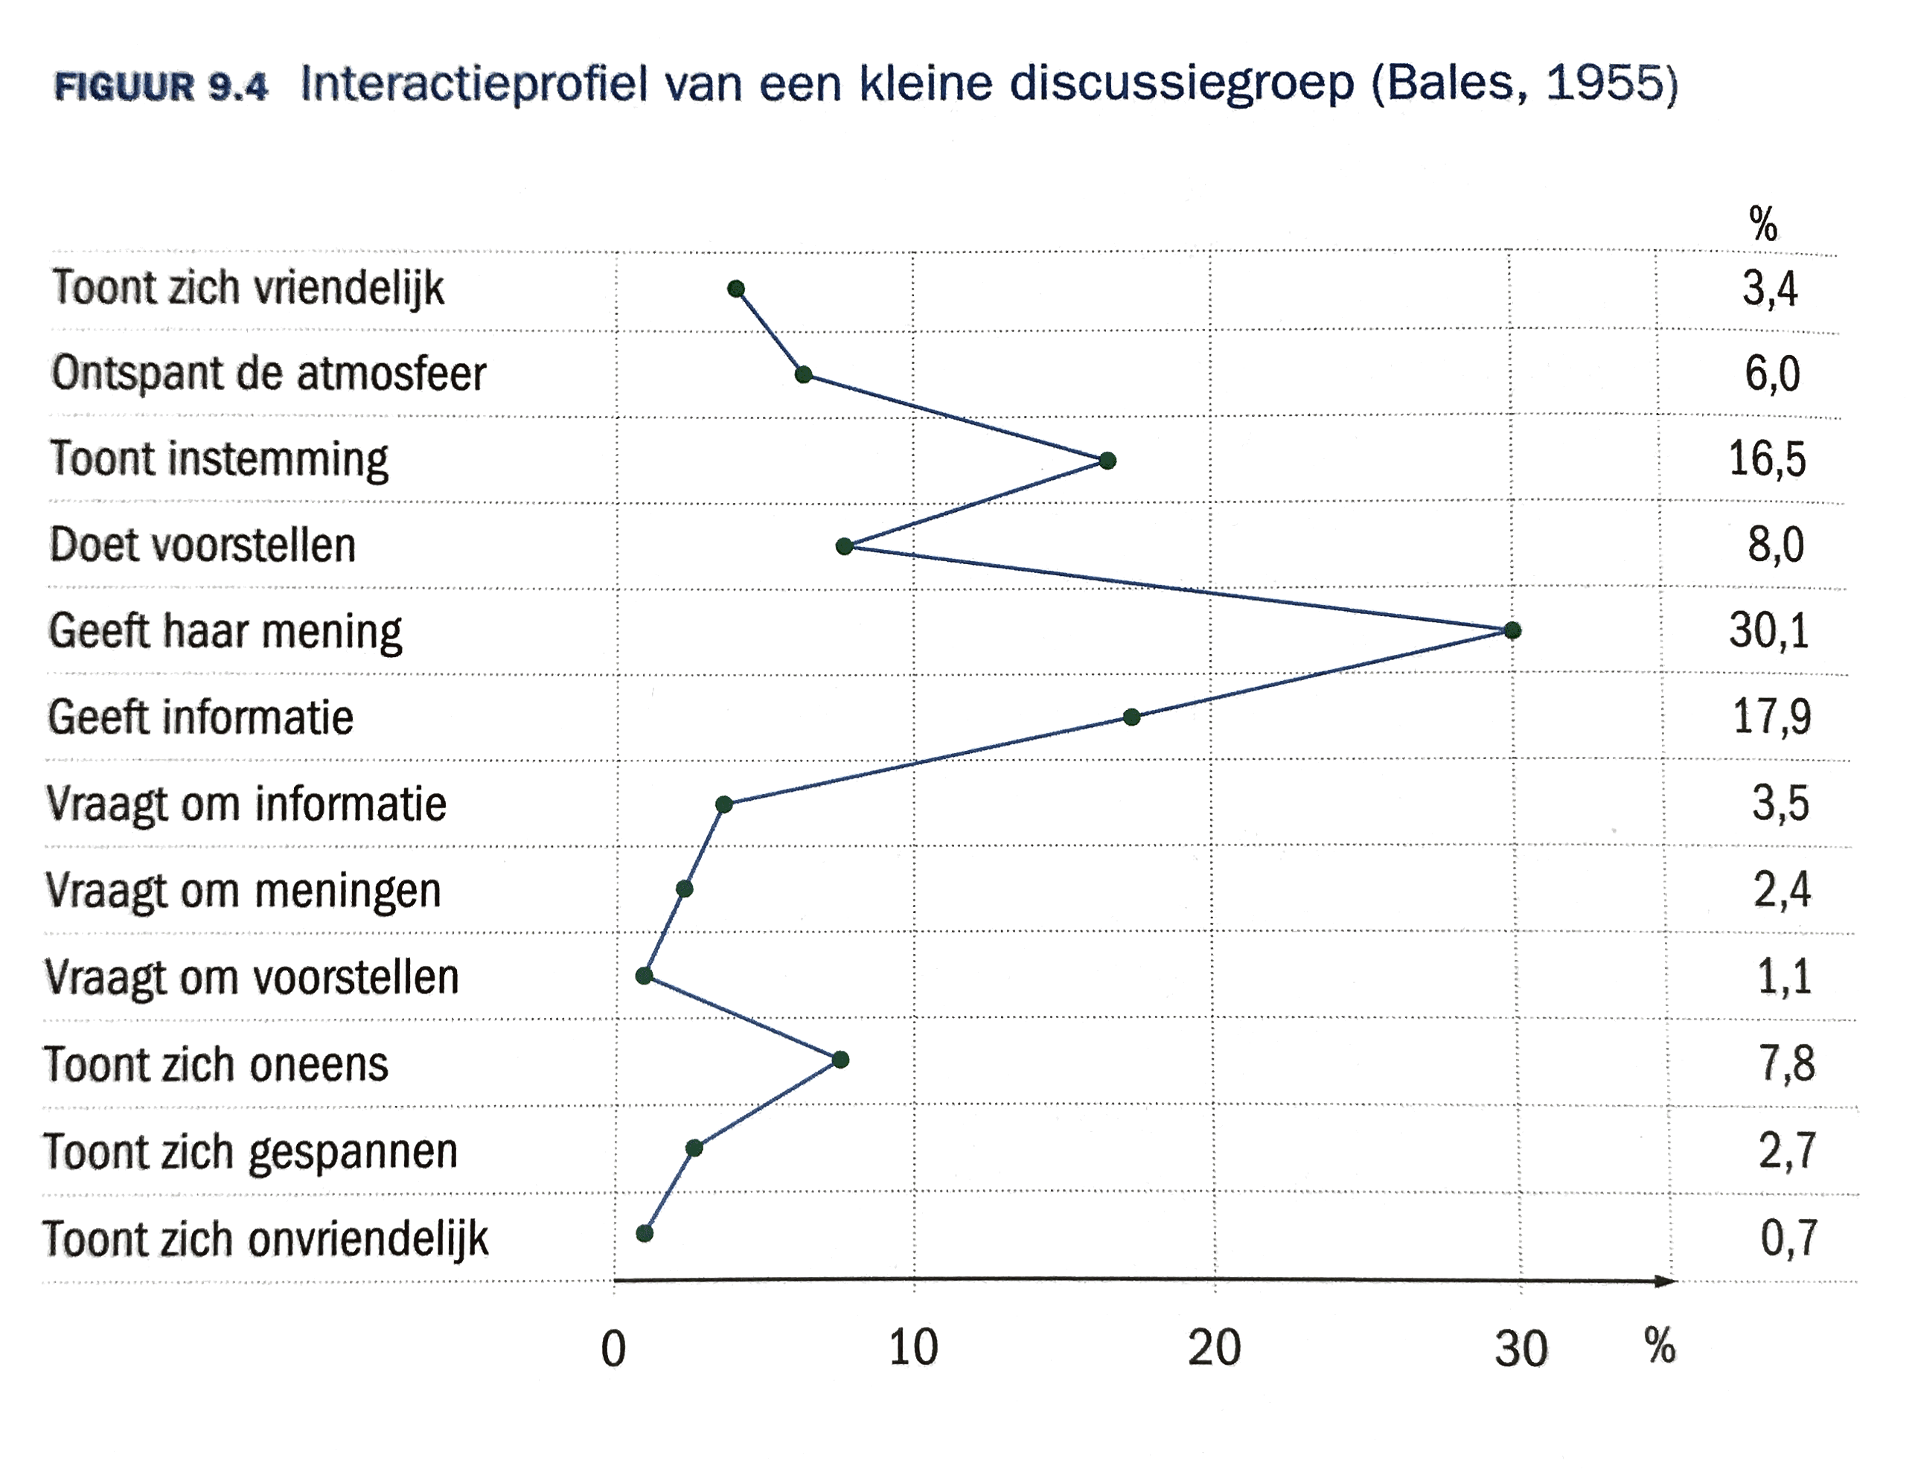
9.4. Interactieprocesanalyse (IPA) – interactieprofiel

Slide 27
Oefening interactieprofiel
Ga in teams zitten van 5 personen.
Zoek gedurende 10 min een oplossing voor gegeven probleemstellingen.
Film het teamwork met een smartphone of ander toestel.
Ga daarna elk individueel, elk lid van het team (inclusief jezelf)
analyseren met het interactieprofiel.
Je kan hiervan een voorbeeld vinden op p218 in het handboek.
Geef voor elk criterium een score op een schaal van 0-5.
Bereken daarna voor elk individu de gemiddelde score per criterium.
Dien dit op het einde van de les in.
9.4. Interactieprocesanalyse (IPA) – interactieprofiel

Slide 29
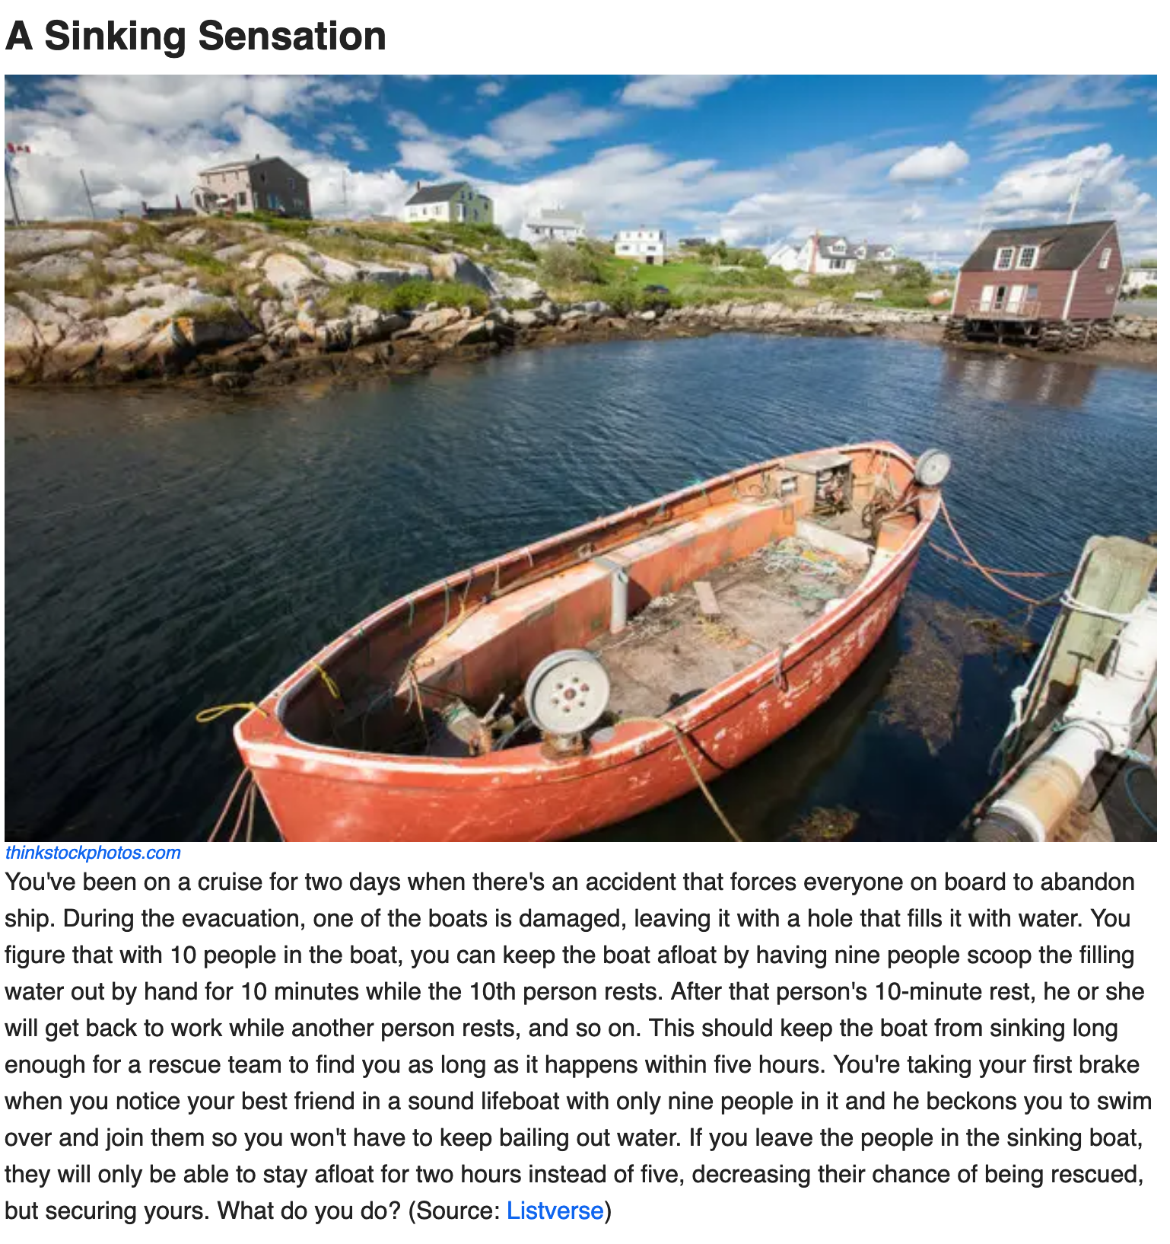

Slide 30
Er liggen vier kaarten op tafel, waarover iemand het volgende beweert:
"Als er op de ene kant van de kaart een klinker staat, dan staat op de andere kant van de kaart een ven getal." Welk(e) kaart(en) moet je noodzakelijk omdraaien om te weten of die stelling klopt?
Notes:
Er liggen vier kaarten op tafel, waarover iemand het volgende beweert: "Als er op de ene kant van de kaart een klinker staat, dan staat op de andere kant van de kaart een ven getal." Welk(e) kaart(en) moet je noodzakelijk omdraaien om te weten of die stelling klopt?

Slide 31
Welk beroep heeft deze persoon?

Slide 32
Een vriend vraagt om te liegen
over het feit
dat je bij hem/haar was
op de nacht van een ongeval met vluchtmisdrijf
Wat doe je? En waarom? Bespreek in groep.

Slide 33
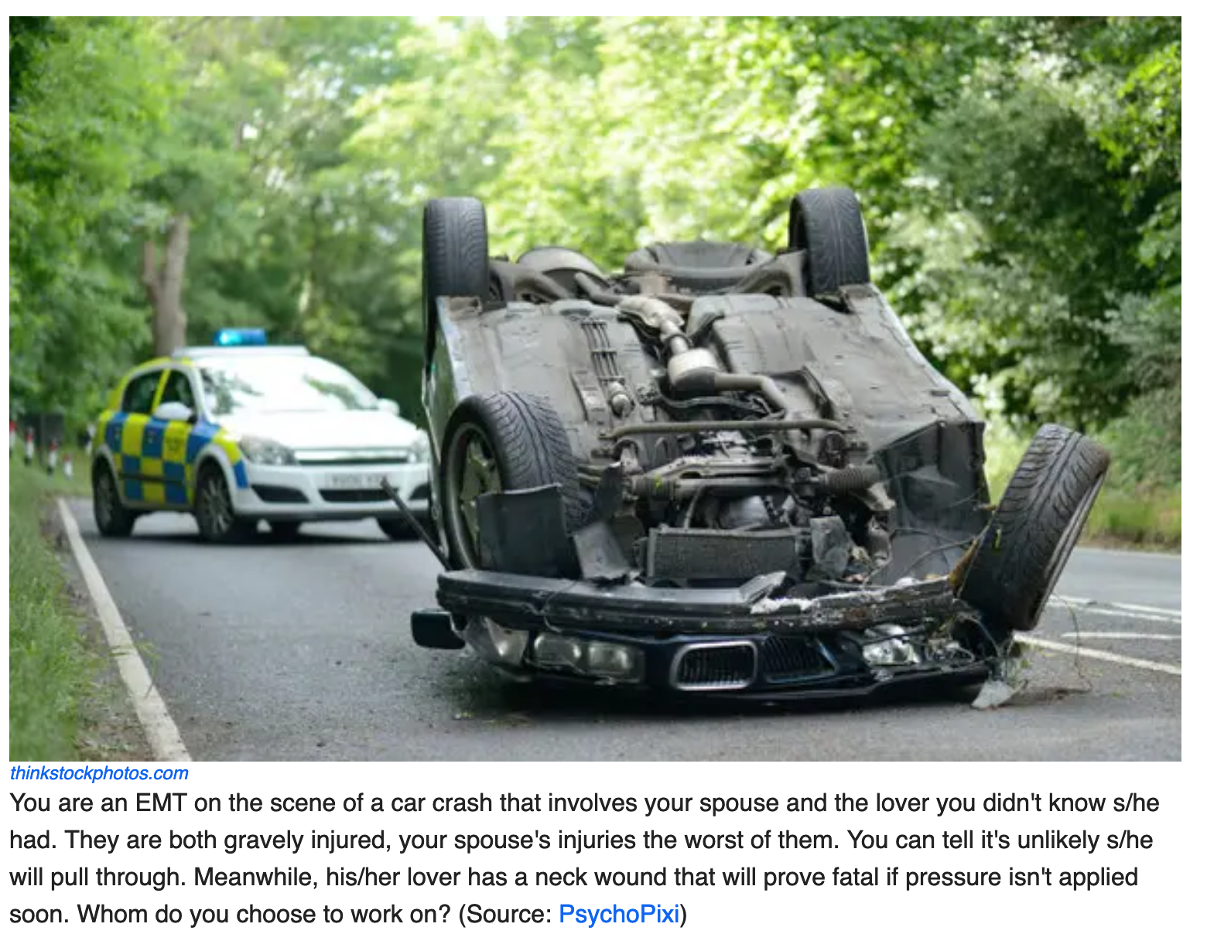

Slide 34
Met deze koppeling kan je een FORM vinden om de evaluatiedata in te geven
Notes:
https://forms.office.com/Pages/ResponsePage.aspx?id=sUvtTf9rs0Ku12o2pQO_esCXilhSWtlLuNakzyT_TbtURjNNQ0kyWE1LOFZPUVU4RjFBRzhDVkNORC4u

Slide 35
Begrippenlijst

Slide 36
*groep
*waarden
*normen
*profijtbeginsel
*informele en fromele groepen
*primaire en secundaire groepen
*taakgerichte en relatiegerichte groepen
*sociale categorie (groeperingen)
*collectiviteit (groeperingen)
*togetherness situation
*sociale identiteit
*referentiegroep
*aspiratiegroep
*anticiperende socialisatie

Slide 37
*

